Slide 1


Пресконференция
Пилотно действие
SOCIAL Dialogue for local development (SOCIAL-D), в рамките на проект „Dialog”
27.09.2021 г.

Slide 2



Цел на проекта:
Tестване и прилагане на процеса на съвместно проектиране на Welfare cooperative platform (платформата за сътрудничество в областта на общественото здраве и социалните услуги).

Slide 3

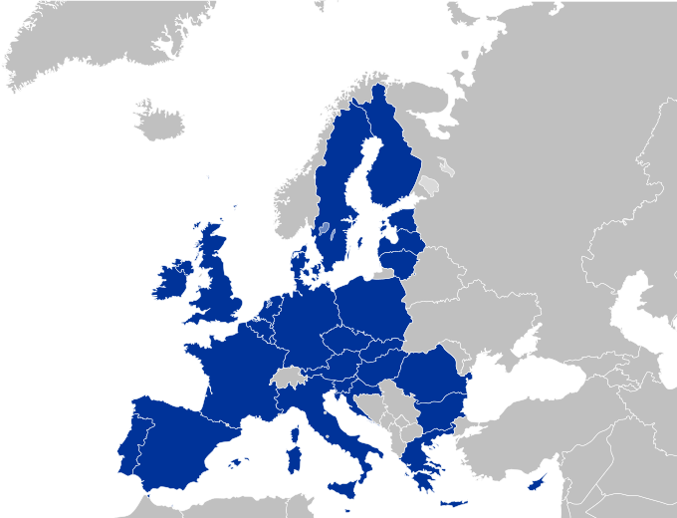

1- LP | Автономна провинция Тренто, Италия
2- PP | Министерство на федералните и европейски въпроси и регионално развитие – Долна Саксония, Германия
3- PP | Търговско-промишлена палата Враца, България
4- PP | Европейски Социален Фонд, Белгия
5- PP | Департамент на образованието, културата и спорта- Кантон Тичино, Швейцария
6- PP | Съвет на общностите на Кастилия, Ла Манча, Испания
7- PP | FTC – Федерация на потребителските кооперации, Трентино, Италия

Slide 4

Основни дейности:
Идентифициране на заинтересованите страни (база данни):
болници;
медицински центрове, аптеки и лаборатории;
здравни медиатора;
доставчиците на социални услуги;
домашни социални патронажа;
центове за обществена подкрепа.

Slide 5
Основни дейности:
2. Избор на ключови елементи за тестване и трансфер:
A-C: Услуги за лица + информация за различни режими (хранителни, здравословен начин на живот)
A-B: Услуги за лица + съпътстващи услуги
B-A: Услуги за рискови категории (например самотно живеещи лица, злоупотреба с вредни субстанции) + услуги за социално включване
C-B: Доставка на хранителни стоки до дома + услуги за социално включване

Slide 6

Основни дейности:
3. Съвместно обсъждане, консултации и обратна връзка:
Проучване на специфичните нужди и картографиране на общественото здраве и социалните услуги на Област Враца;
Предварителна среща на представители на заинтересованите страни: 30.07.2021 г.;
Анализ на възможните области на сътрудничество на заинтересовани страни, в областта на общественото здраве и социалните услуги на Област Враца.

Slide 7
Основни дейности:
4. Разработване на матрица за предлагане и търсене на социални и здравни услуги (например здравни услуги, физиотерапия, психолог, различни терапии, социален патронаж, услуги за гледане на деца и възрастни, пазаруване и др.)

Slide 8

Условия, при които могат да се предоставят услуги:
Портфолиото от услуги, генерирани от екосистемата, трябва да бъде изградено по стъпка по стъпка:
Определяне на подходящи механизми за улесняване на връзката между предлаганите услуги и крайни клиенти;
Определяне на структура на разходите и приходите, и създаване на метод за реинвестиране на печалба;
Идентифициране на потенциала за събиране и управление на данни.

Slide 9

Основни дейности:
5. Осъществяване на работни срещи с представители на заинтересованите страни;
6. Информационна кампания;
7. Посещения за обмен: Тренто (Италия) и Враца (България);
8. Споразумение за партньорство.

Slide 10

Благодаря за вниманието!
Мая Милова
Координатор проект
Търговско-промишлена палата - Враца бул. Христо Ботев 24
3000 Враца, България
Тел.: +359 92 660271
Мобилен: +359 878 598218
E-mail: cci-vr@cci-vratsa.org https://www.cci-vratsa.org/

